Slide 1
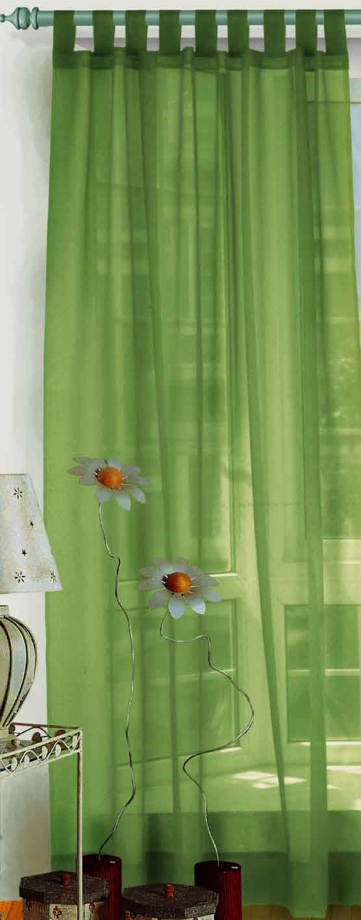
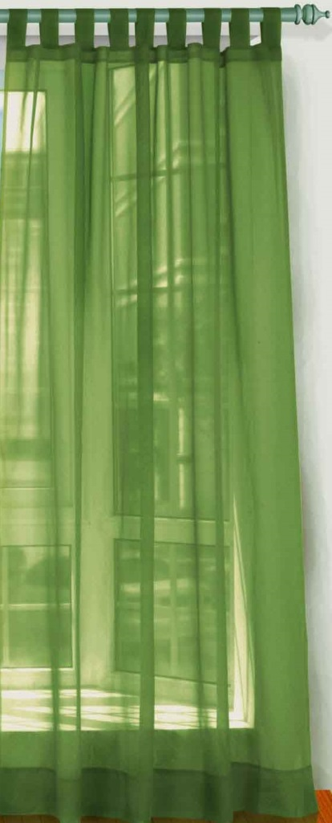
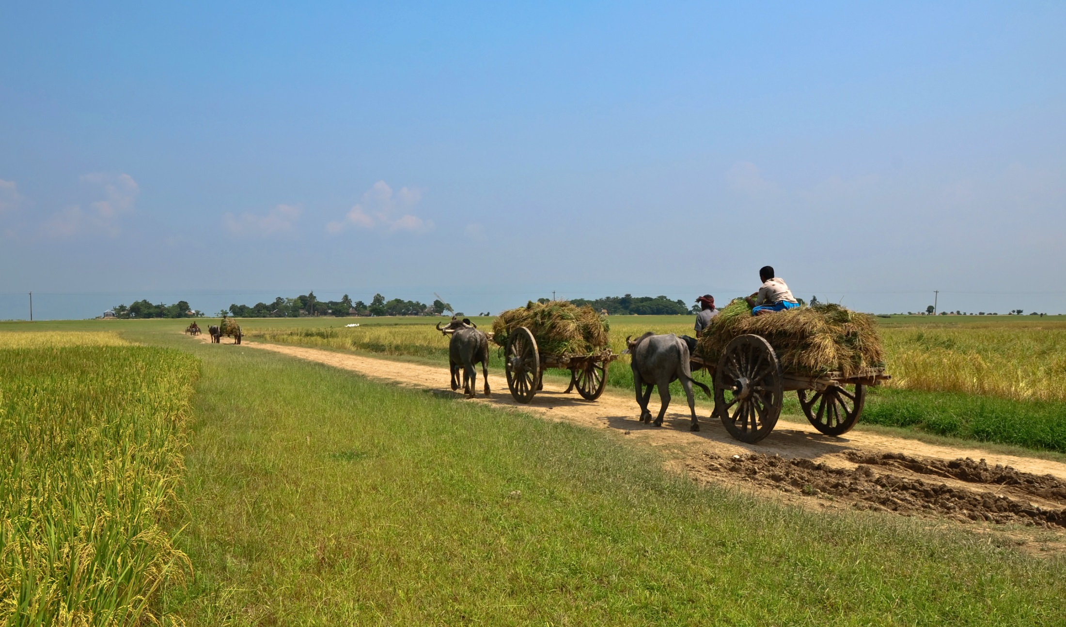
স্বাগতম
Notes:
শিক্ষক শিক্ষার্থীদের শুভেচ্ছা জানাবেন

Slide 2
পরিচিতি
ক্ষিতীশ সরকার
সহকারী শিক্ষক ( আইসিটি)
durga1915@gmail.com
কৃষ্ণগোবিন্দ উচ্চ বিদ্যালয় , বাংলা, নেত্রকোনা।

Slide 3
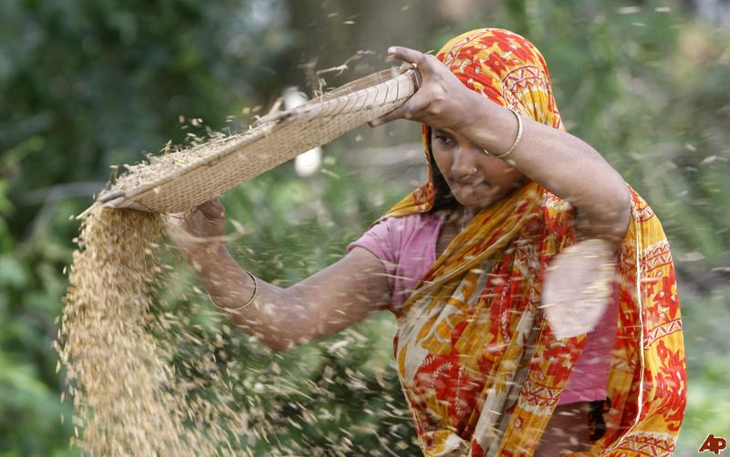
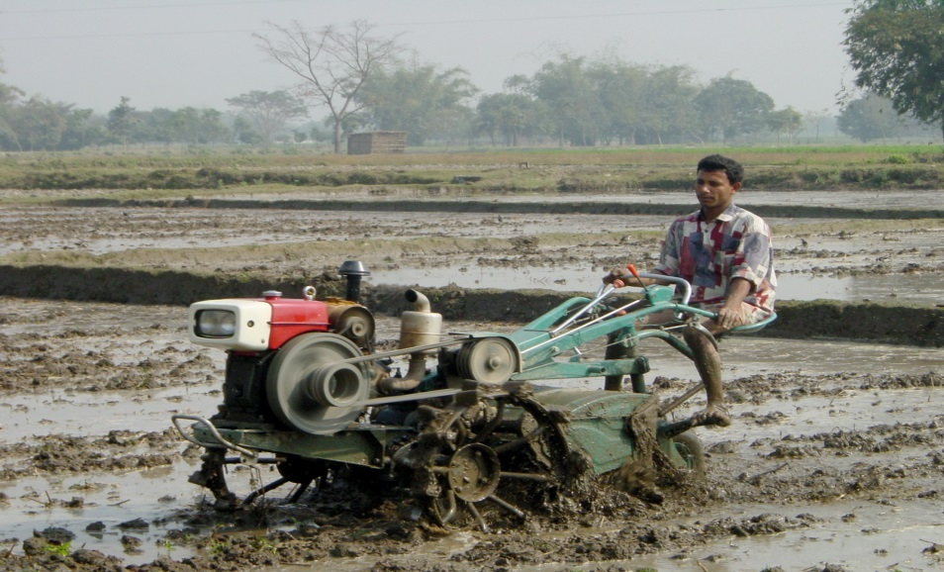
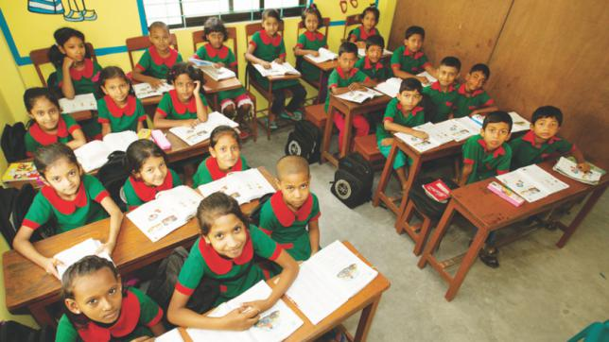
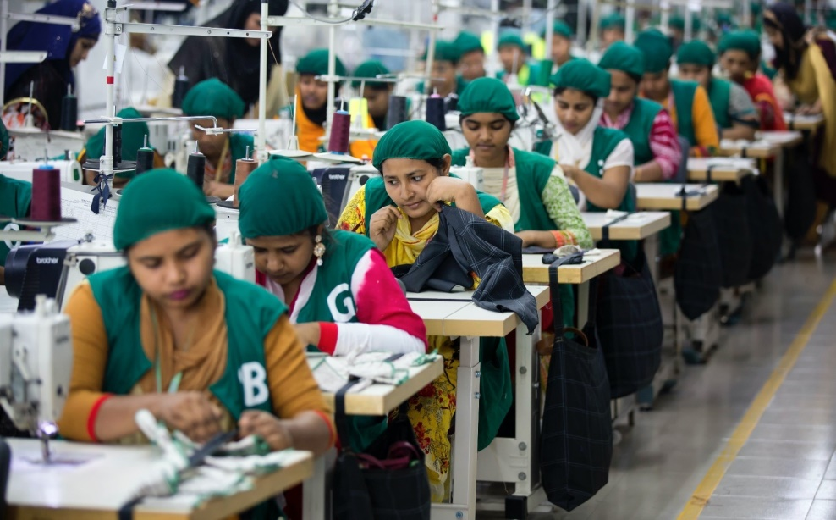
গ্রামীণ কর্মজীবী নারী
গ্রামীণ কৃষক
শিশু শিক্ষাথী
নারী শ্রমিক

Slide 4
কর্মেই আনন্দ

Slide 5
শিখণ ফল
এই পাঠ শেষে শিক্ষাথীরা ------
আত্মমর্যাদা ও শ্রমের মর্যাদা সম্পর্কে বলতে পারবে।
কাজের ক্ষেত্রে আত্মমর্যাদা, আত্মবিশ্বাস ও সৃজনশীলতার ক্ষেত্রগুলো চিহ্নিত করতে পারবে।

Slide 6
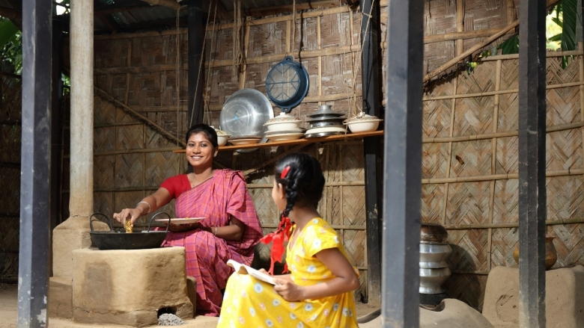
কর্মস্থল

Slide 7
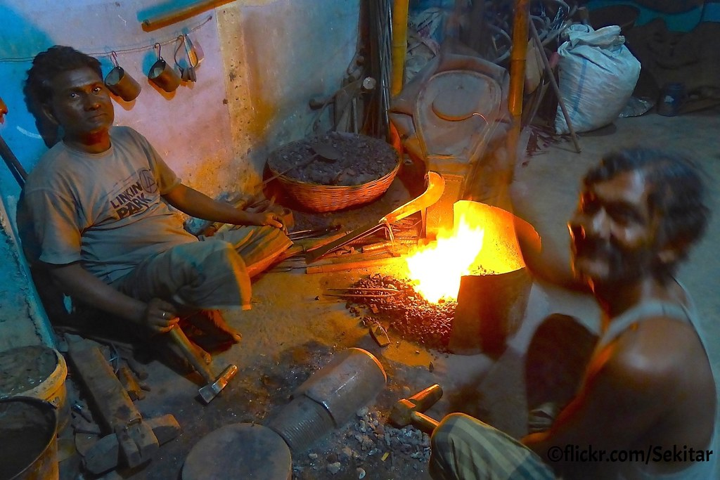

Slide 8
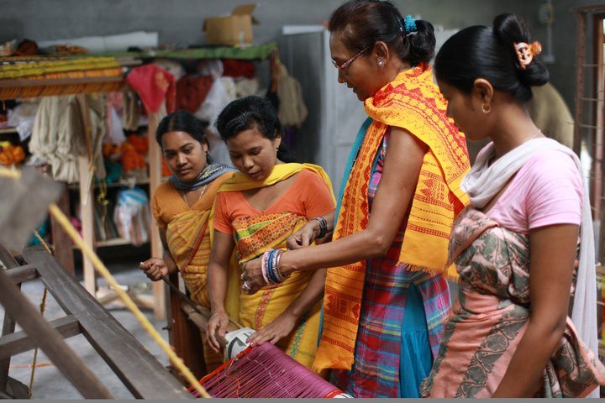
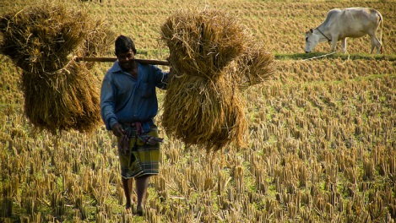

Slide 9
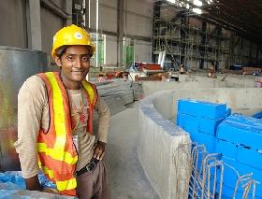

Slide 10
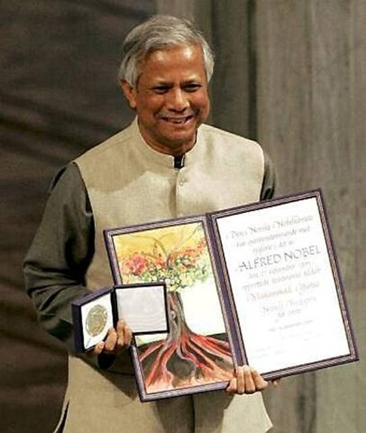
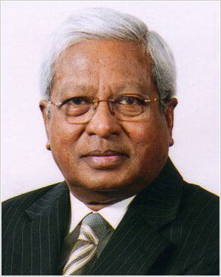
ডক্টর মুহাম্মদ ইউনুছ
স্যার আবেদ খান
বিবি রাসেল

Slide 11
দলীয় কাজ
শ্রমের মর্যাদা সর্ম্পকে ১০টি বাক্য লিখ।

Slide 12
মূল্যায়ন
আত্মমর্যাদা, সৃজনশীলতা ও শ্রমের মর্যাদা কী?
কাজের ক্ষেত্রে আত্মমর্যাদার সৃজনশীলতার ক্ষেত্রগুলো কি কি?

Slide 13
বাড়ির কাজ
কাজে আত্মমর্যাদা, আত্মবিশ্বাস ও সৃজনশীলতা বৃদ্ধি পায়, কেন?

Slide 14
ধন্যবাদ

